Slide 1

K/3 Cloud V6.1_产品培训 —BOS集成开发平台
K/3Cloud产品部

Slide 2
目 录
1
BOS 集成开发平台 整体概述
2
BOS 集成开发平台 功能特性
3
BOS 集成开发平台 演示案例

Slide 3
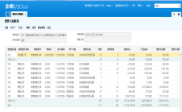
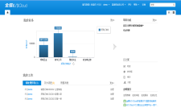


BOS集成开发平台解决方案蓝图
发布展示
业务领域
财务会计
Silverlight\WPF多端展示
门户仪表盘
Office集成
移动设备
基础资料、单据、账表、动态表单、系统参数、
弹性域、移动业务
基础资料、单据
动态表单、账表
单据类报表
列表类报表
SQL 增强报表
成本管理
资产管理
业务对象设计
（新建、继承、扩展）
套打模板设计
（新建、复制、导入）
标准报表设计
（新建、复制、导入）
供应链
生产制造
字段集、控件集
属性组合
控件集、区段集、
数据源、属性组合
字段集、控件集
属性组合
控件集、数据源
属性组合
人力资源
流程中心
集成开发平台
套打设计平台
集成开发平台
套打设计平台
万能报表平台
基础管理
BOS平台
（元数据、动态领域模型）
…

Slide 4
产品特性
简单快速
可视化、拖拽式的配置模式
基础资料、单据、动态表单、账表、弹性域、系统参数、移动业务等一体化设计
快速开发、快速实施、快速应用
易于集成
插件集成
SQL集成
流程集成
账表集成
套打集成
…
平滑升级
业务模型支持数据库存储
客户化开发平滑升级
客户化开发成果发布
…

Slide 5
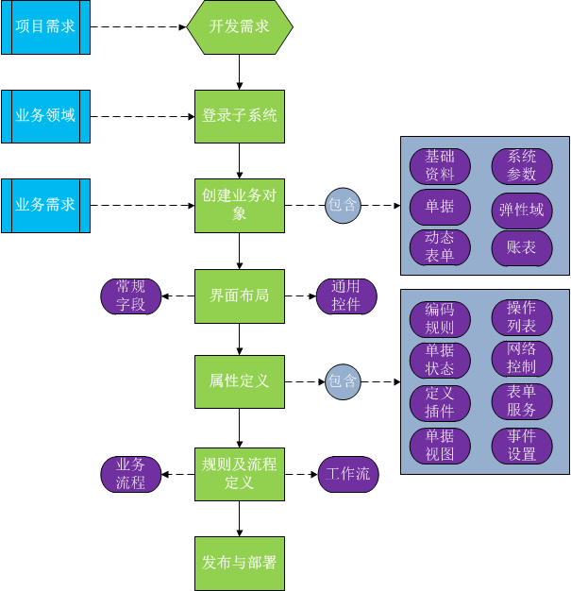
业务对象设计流程
业务对象设计
在BOS集成开发平台中可设计基础资料、单据，并为其设置插件、服务以实现业务需求
功能属性定义
在BOS集成开发平台可以为单据、字段、定制标准化的功能属性
发布部署
快速发布设计成果，也可将设计成果制作为部署包，实现异地开发，资源共享

Slide 6
目 录
1
BOS 集成开发平台 整体概述
2
BOS 集成开发平台 功能特性
3
BOS 集成开发平台 演示案例

Slide 7

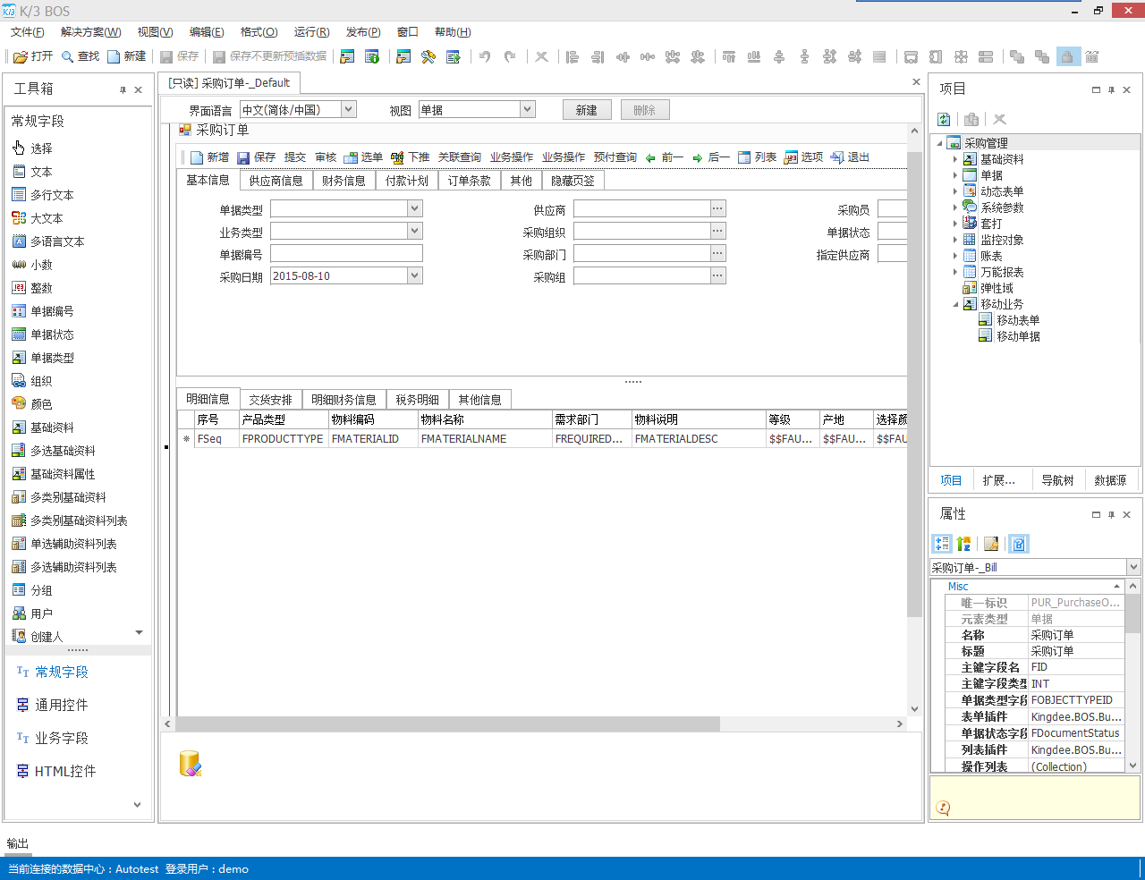
BOS简介-BOS IDE
主要功能
可视化、技术无
关的集成开发环
境；
菜单栏
工具栏
视图栏
项目管理窗口
工具箱
业务价值
工作区
通过鼠标点击、
拖拉等方式创建
新系统，无须编
写程序代码，所
见即所得；
属性窗口
输出窗口
任务栏

Slide 8
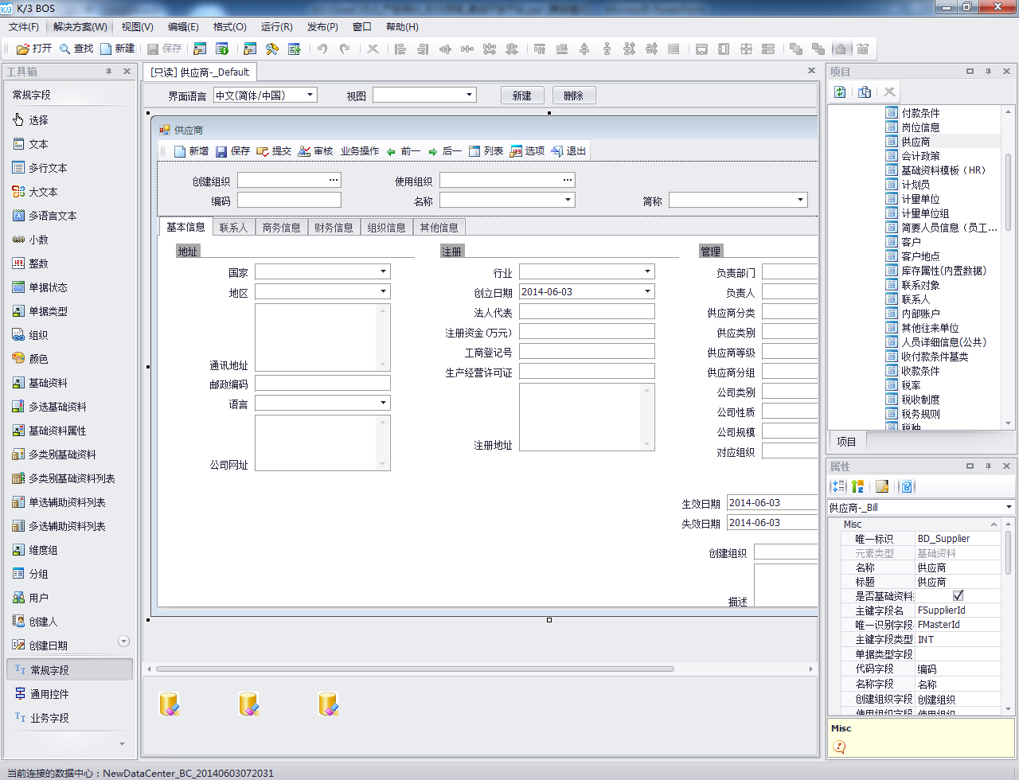
BOS业务对象-基础资料
主要功能
定义基础资料类单据，如供应商、物料等；
业务价值
只需定义基础资料的字段及相关属性，即能完成与基础资料业务对象的定义；
可视化基础资料设计

Slide 9
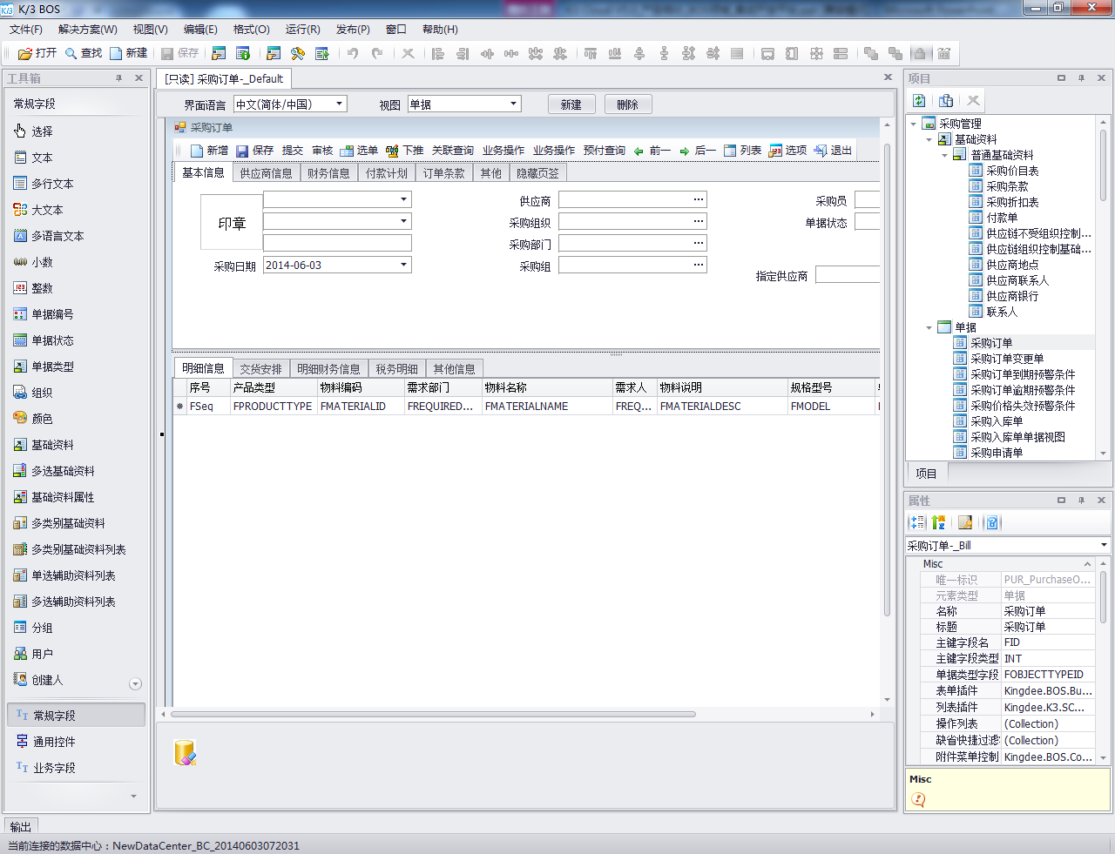
BOS业务对象-业务单据
主要功能
定义业务单据，是系统中最常用的业务对象；
业务价值
可视化业务单据设计
只需定义单据项目及相关属性，即能完成与单据相关业务对象的定义；

Slide 10
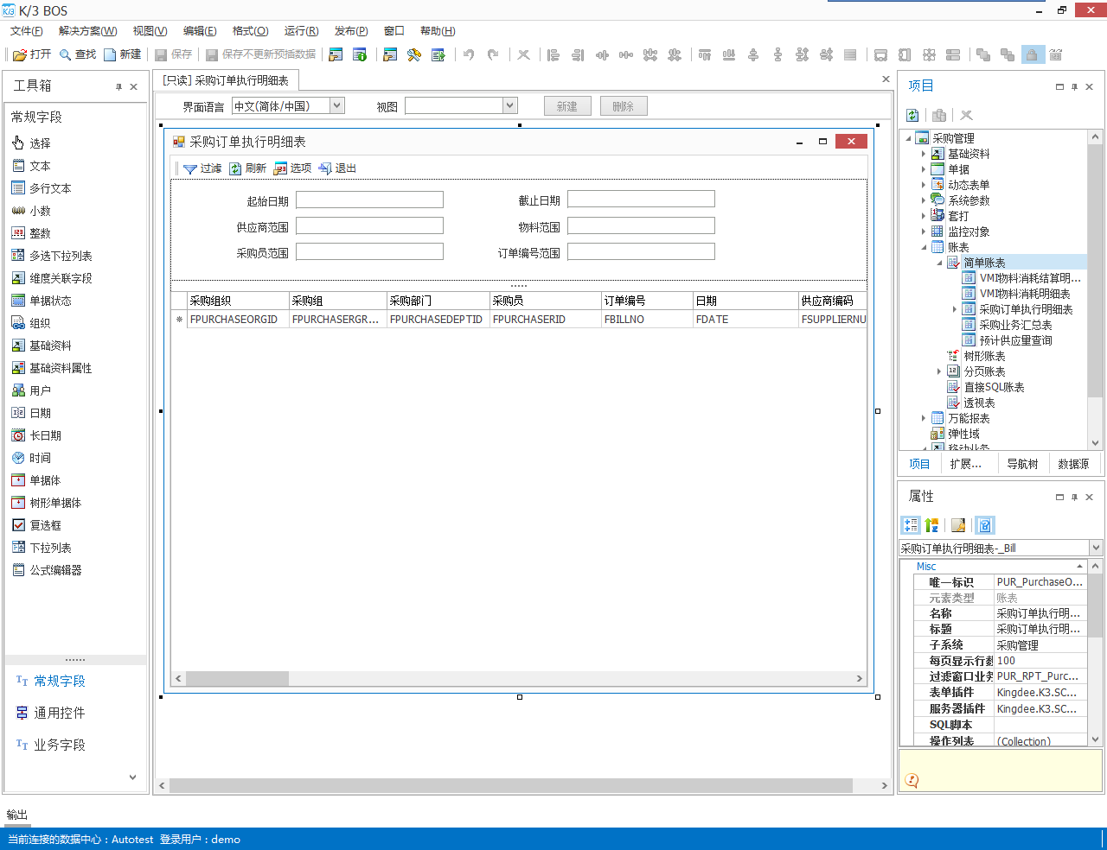
BOS业务对象-账表
主要功能
账表是账簿记录与报表内容的统称。
依据账表的不同展现形式分为：
简单账表
树形账表
分页账表
直接SQL账表
透视表
Excel账表
业务账表设计
业务价值
BOS集成
支持插件及SQL
个性化报表定制

Slide 11
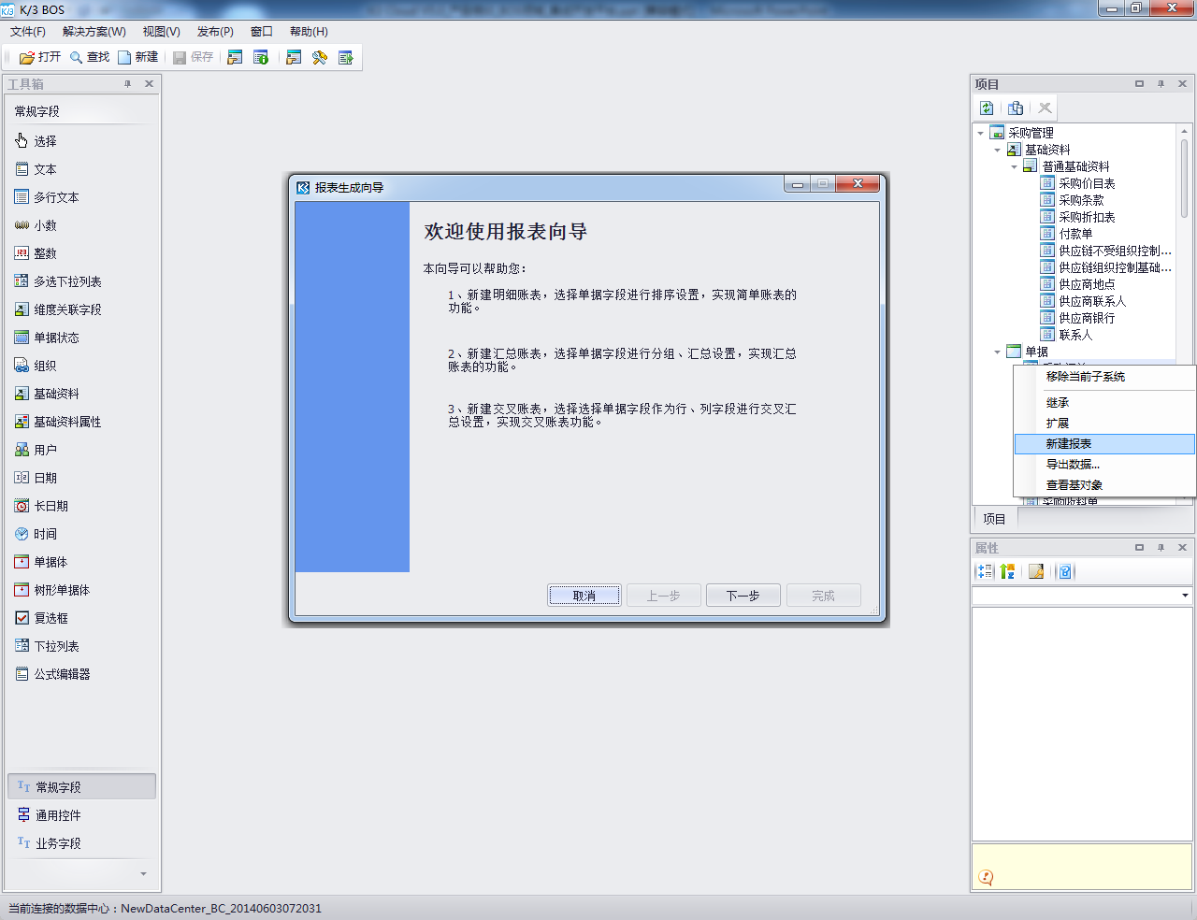
BOS业务对象-简单报表
主要功能
简单报表是BOS集成的已单据列表为数据源的简单报表。
依据功能的不同分为三种类型：
明细账表
汇总账表
交叉账表
业务价值
简单表设计
BOS集成
支持报表生成向导快速配置报表

Slide 12
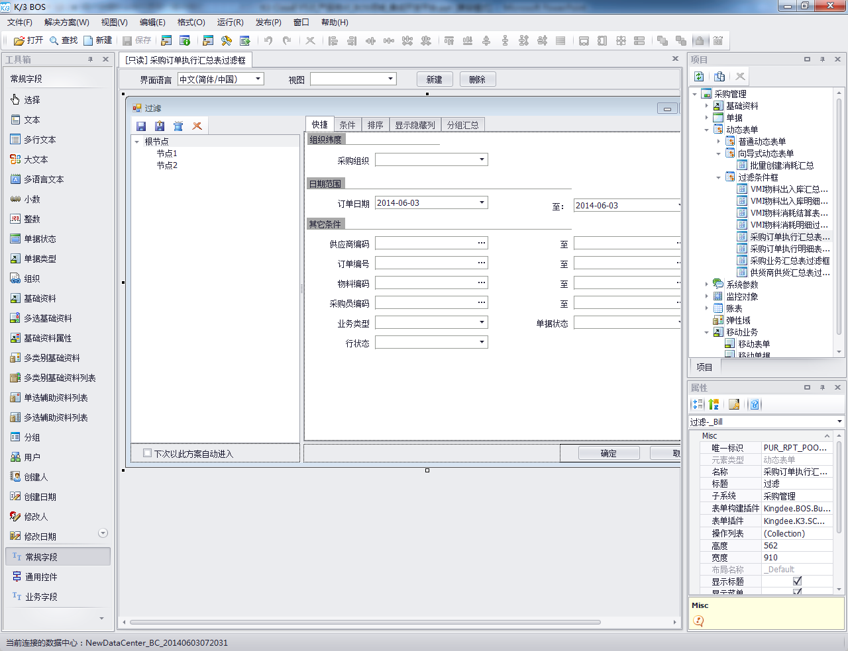
BOS业务对象-动态表单
主要功能
动态表单是所有界面业务对象的基类。
类型包括：
普通动态表单
向导式动态表单
过滤条件框
业务价值
动态表单设计
采用动态表单实现的功能有：BOS设计器各个界面、主控台界面、列表界面、过滤条件界面、操作结果对话框等。

Slide 13
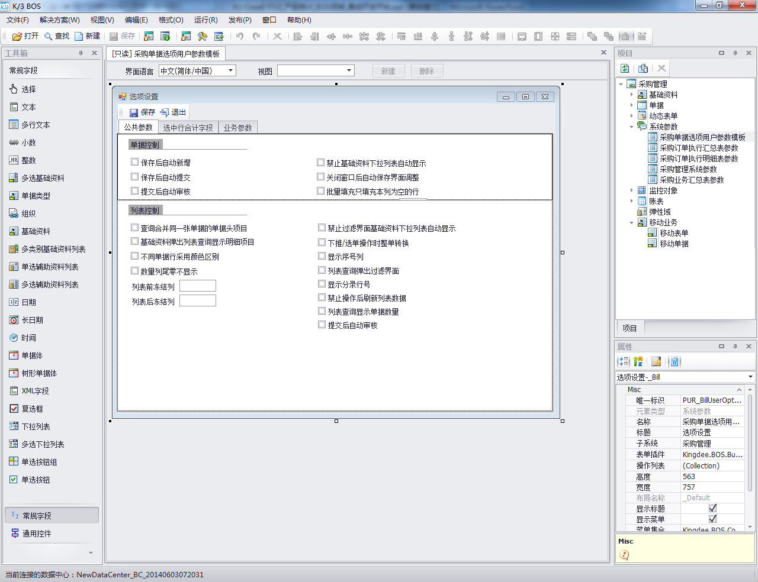
BOS业务对象-系统参数
主要功能
系统参数指系统中的参数设置界面。
类型包括：
公共参数、
业务参数；
系统参数定义；
业务价值
通过系统参数，实现选项功能控制。

Slide 14
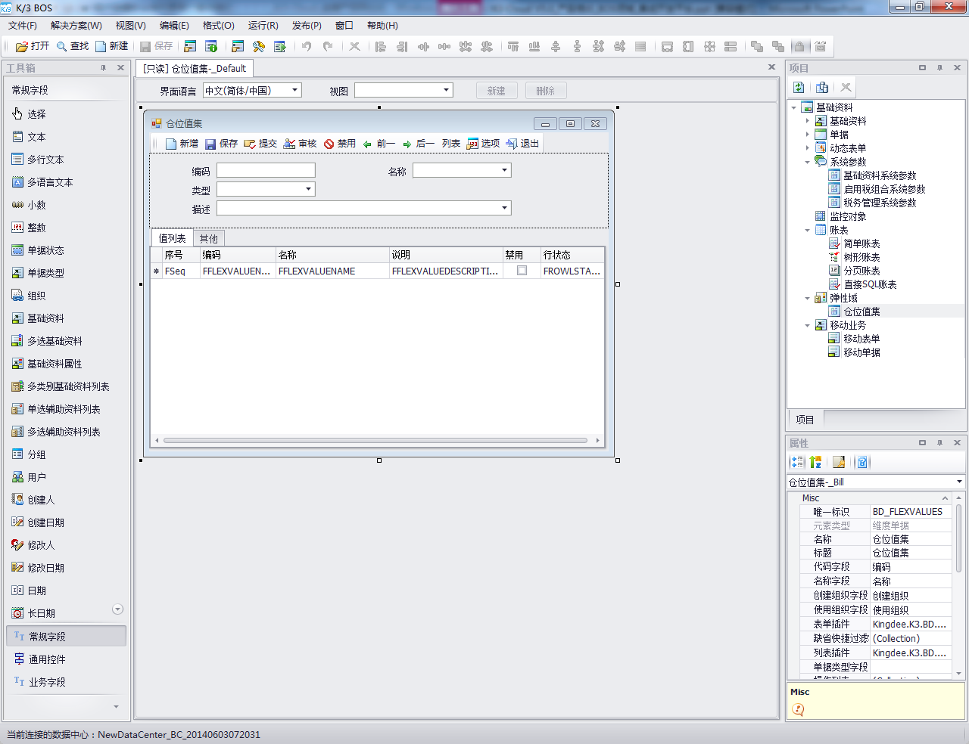
BOS业务对象-弹性域
主要功能
可以根据用户需要来伸缩扩展的字段组合，称之为弹性域。
业务价值
应用于多维度的基础资料，如辅助资料及辅助属性。
弹性域定义；

Slide 15
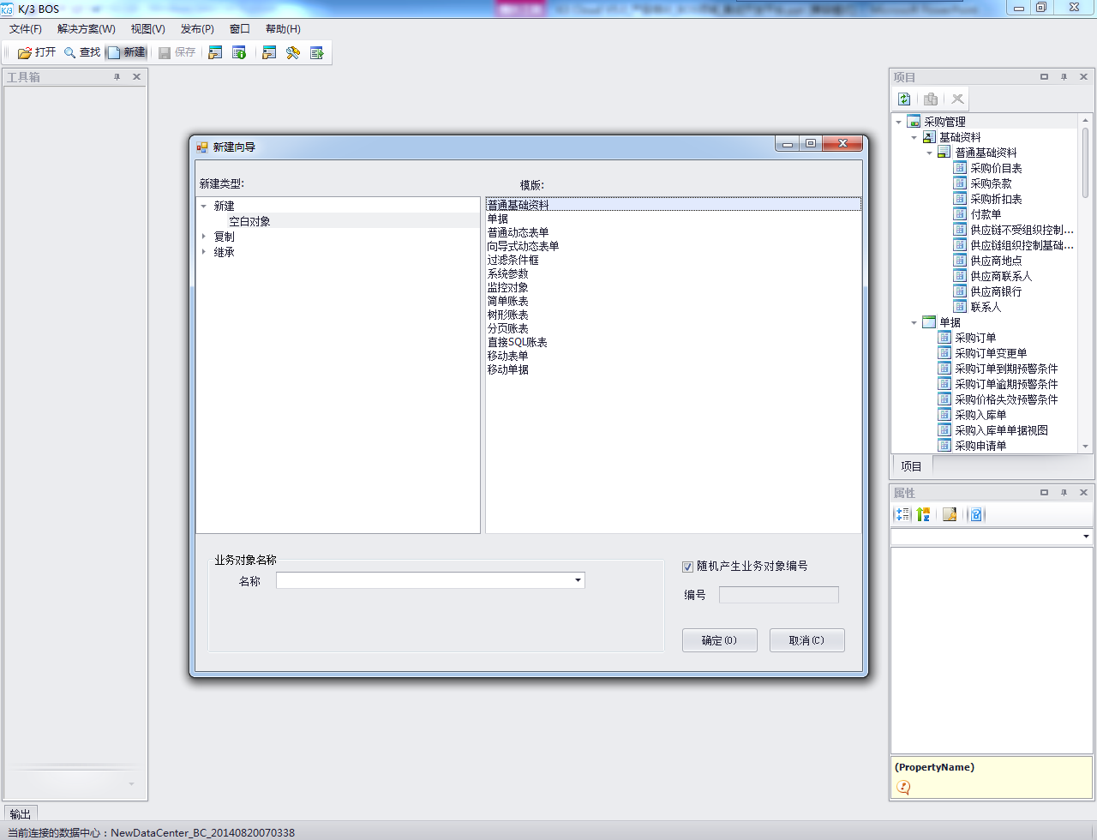
设计方式-新建
主要功能
创建全新的业务对象；
新建空白
业务对象
业务价值
新建空白对象，所有业务逻辑及界面属性需要定义，实现按需设计、自由度高；

Slide 16
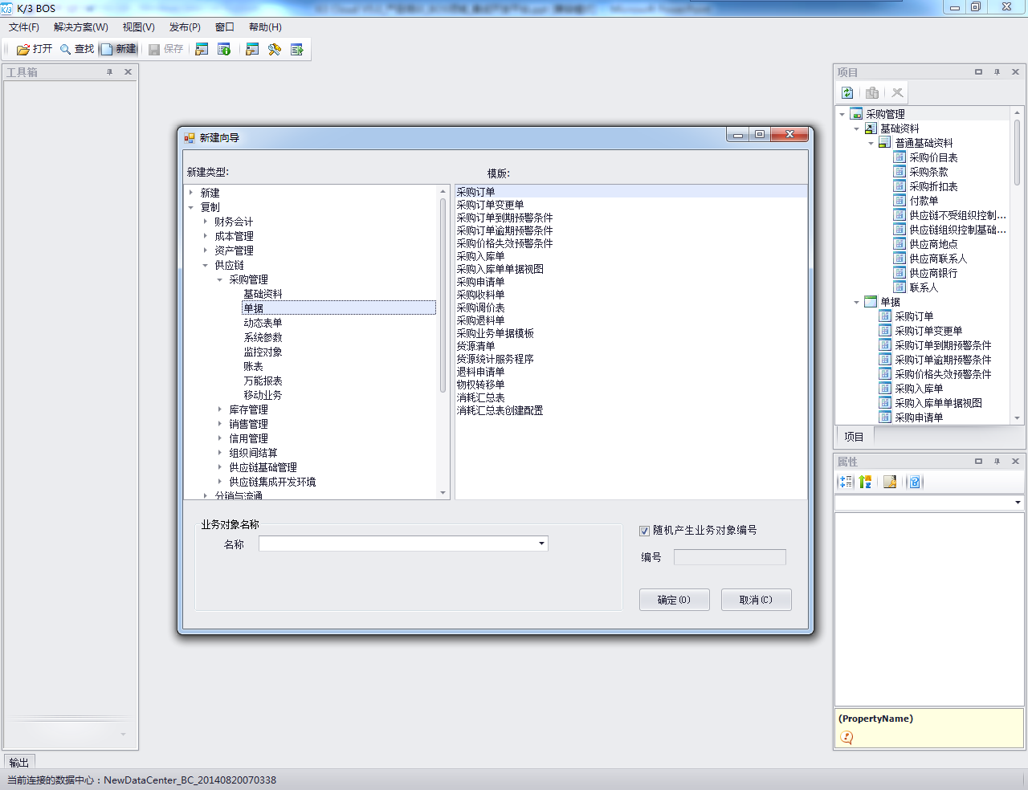
设计方式-复制
主要功能
复制现有的业务对象；
复制现有
业务对象
业务价值
复制现有对象，现有对象的界面及业务逻辑无需定义，实现快速设计，快速上线；

Slide 17
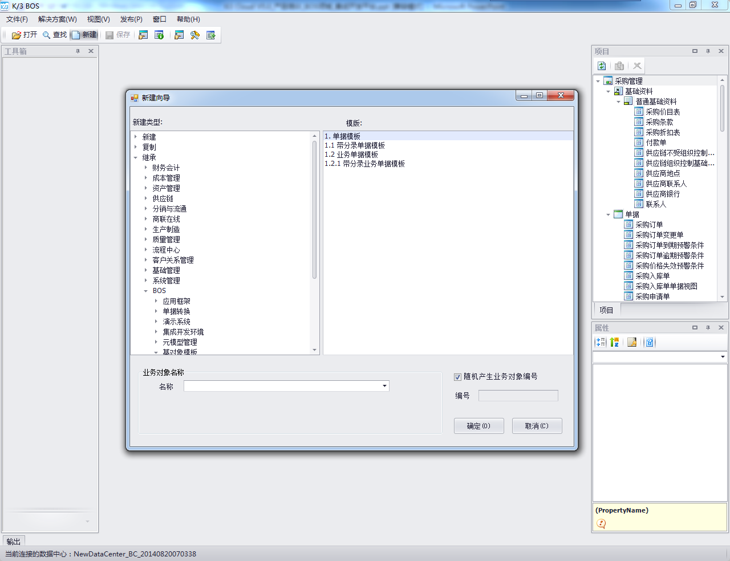
设计方式-继承
主要功能
继承原对象的元数据、界面元素以及相关属性，创建出新的业务对象；
单据模板已内置
常用控件及功能
业务价值
对新对象的改动、增加字段，不影响原对象；
原对象的改动、增加字段，新对象会感知并体现出来；
原对象字段不得随意删除，关键属性不得随意修改；

Slide 18
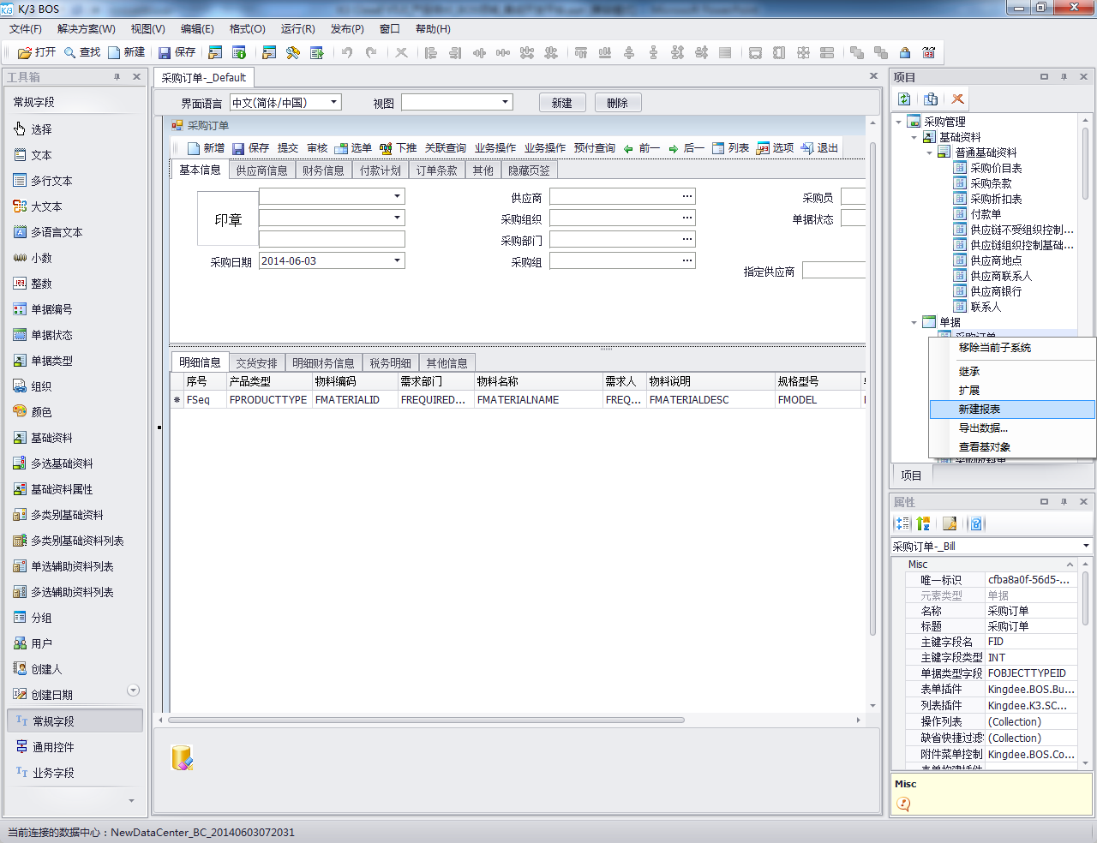
设计方式-扩展
主要功能
项目窗口中选择单据，鼠标右键菜单中选择扩展，新建源对象的一个扩展对象；
业务价值
新对象的字段、控件不允许删除，新增字段、控件不影响原对象；
原对象的改动、增加字段，新对象会感知并体现出来；
单据多次扩展后运行时的效果，是每次扩展后的差量叠加；
主要应用于对标准产品的修改。
项目窗口右键
单据选择扩展

Slide 19
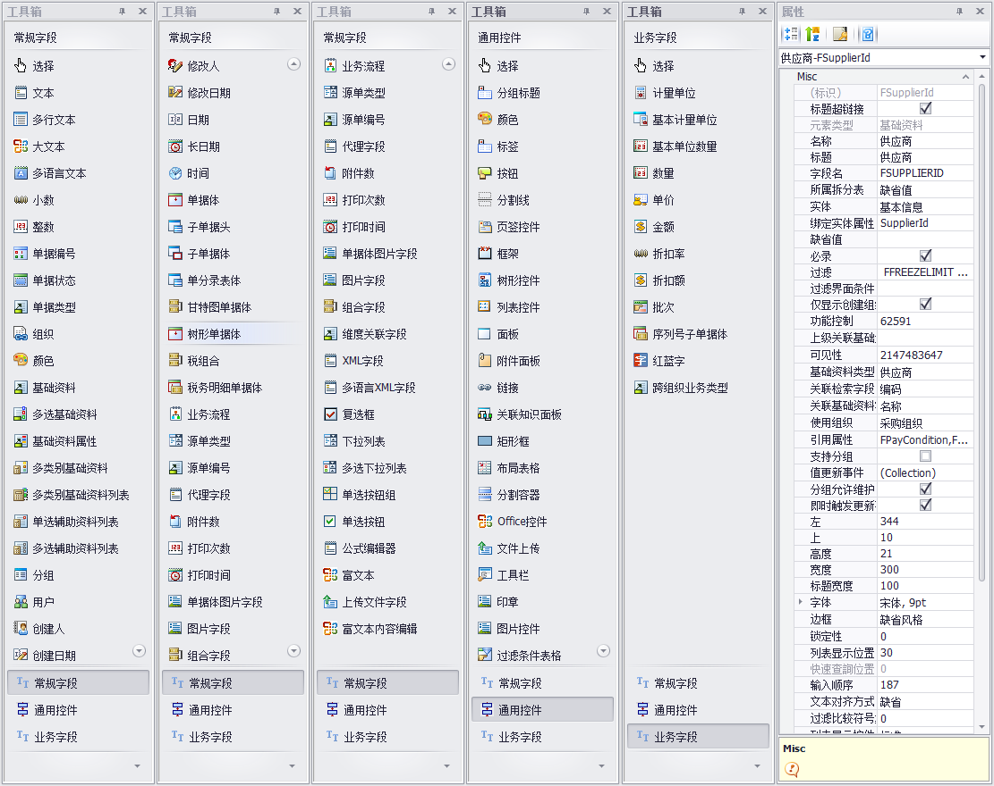
工具箱及属性配置
主要功能
业务对象支持多种类型字段、控件；
表格式的元素属性编辑；
业务价值
业务对象能够添加那些元素，一目了然；
通过调整元素的属性，实现个性化的需求；

Slide 20
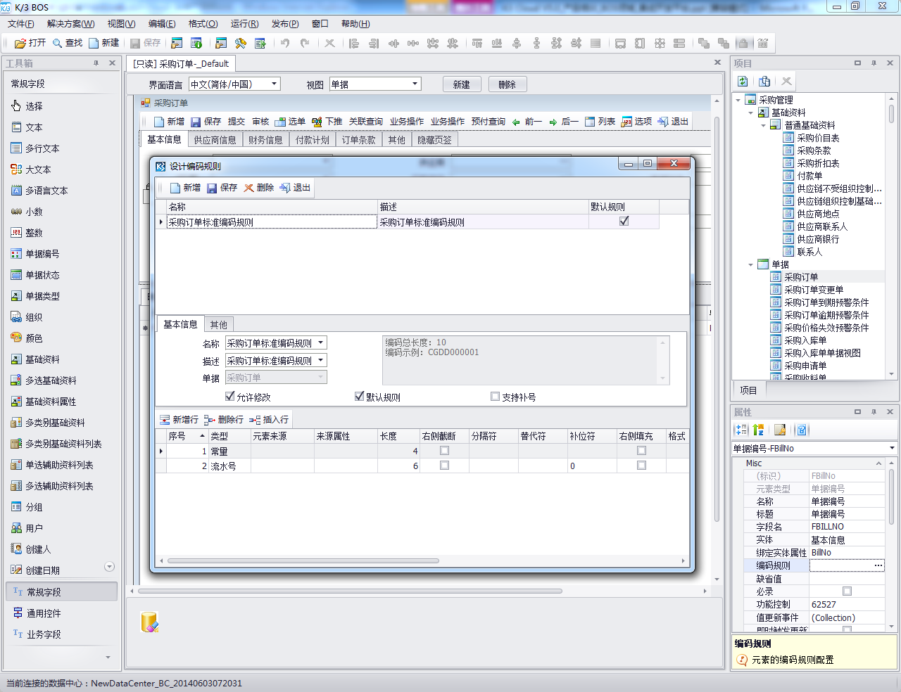
通用功能-编码规则
主要功能
编码依据：按照编码依据的取值作为条件，来分组记录本次生成的流水号；
编码元素：编码的组成元素，支持BOS自定义字段；
支持补号；
支持设定多套规则，及一套默认规则；
支持数据中心级编码唯一性校验（组织为编码依据时，仅做组织内唯一性校验）；
业务价值
运行时单据保存时，自动生成单据编码，编码经过唯一性校验后，展示在单据编号字段上；

Slide 21
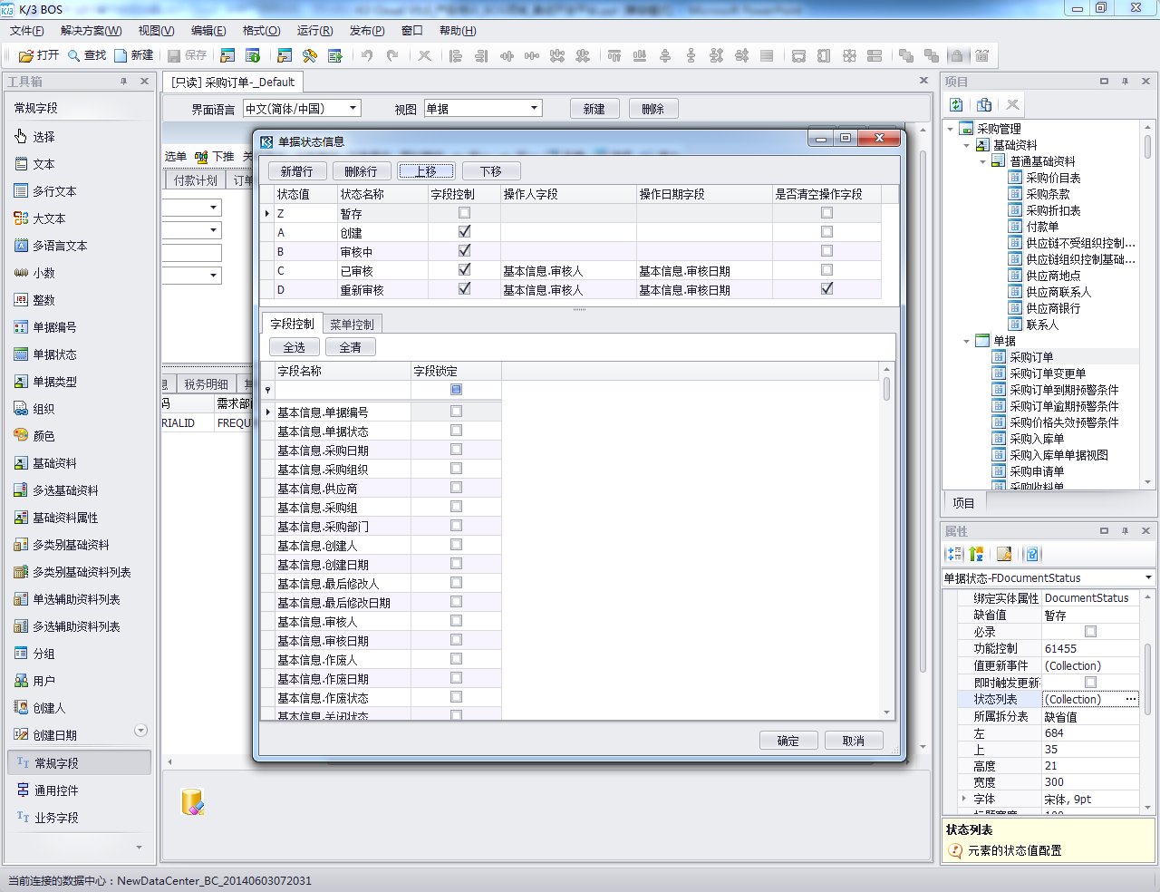
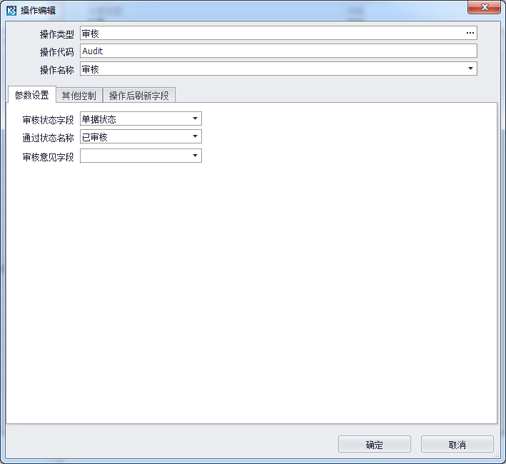
通用功能-单据状态
主要功能
单据状态信息界面，支持编辑单据状态值及名称，支持设置不同状态下的界面锁定控制、字段锁定控制、按钮锁定控制；
通过操作设置关联的状态值，单据状态字段可返回相应的状态名称；
提供五种状态值
业务价值
单据状态字段支持添加至单据头及单据体，通过配置状态值控制单据及表体的字段、菜单的锁定性；

Slide 22
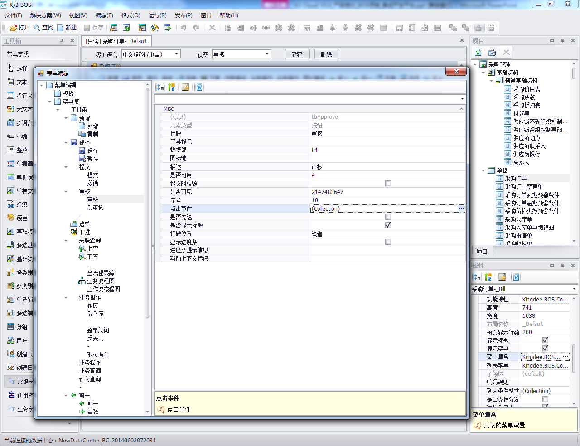
通用功能-菜单集合
主要功能
菜单编辑界面可定义单据界面工具栏按钮的名称、图标、位置等属性；
编辑点击事件服务和操作，实现按钮的功能；
业务价值
支持自定义设置单据、单据列表、单据体、子单据体工具栏菜单；
通过菜单编辑界面配置工具栏按钮；

Slide 23
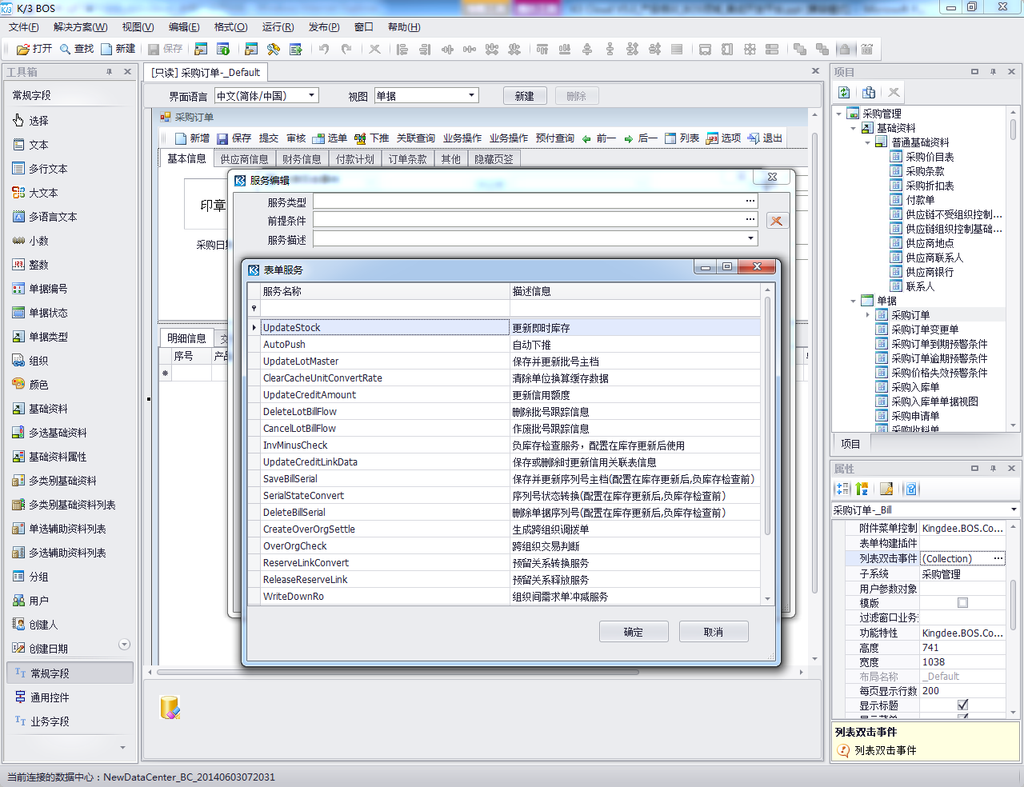
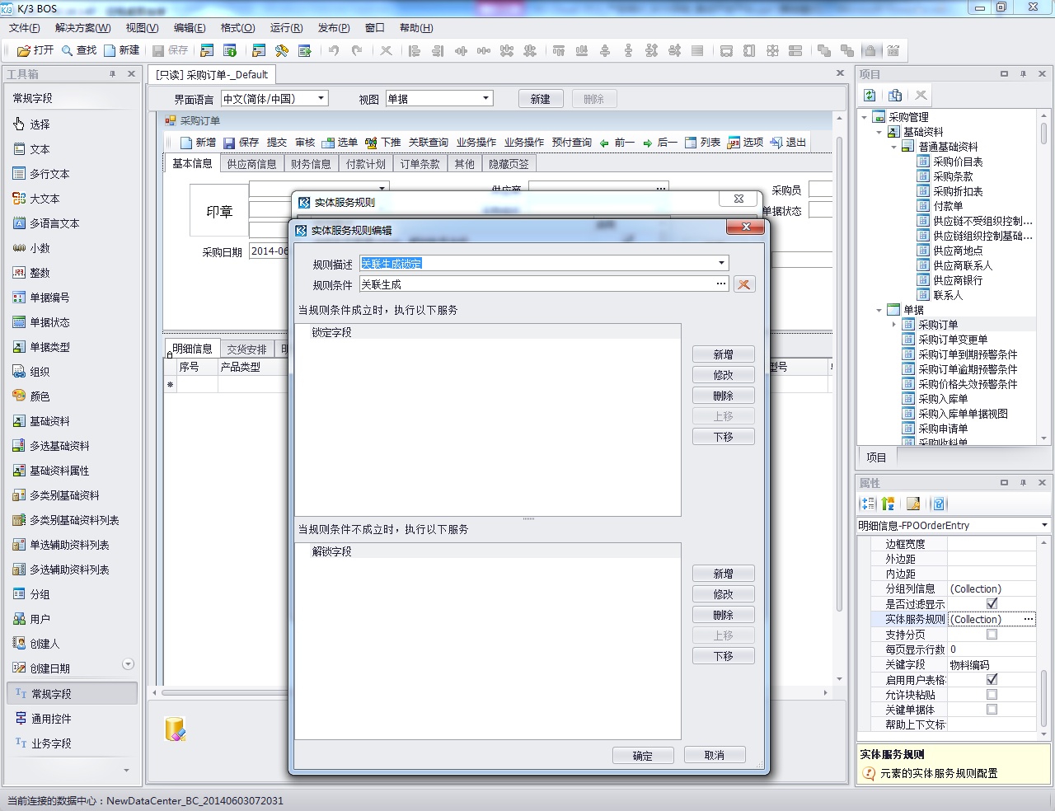
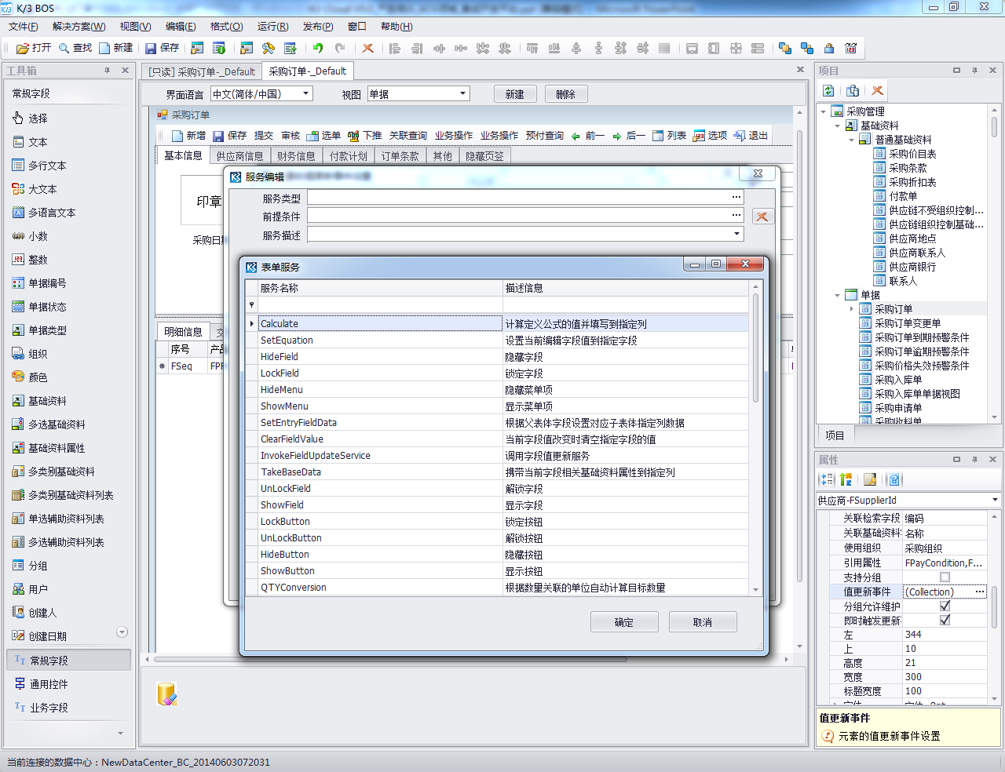
通用功能-事件与服务
主要功能
值更新事件
列表双击事件
实体服务规则
业务价值
通过单据体“实体服务规则”属性，定义实体服务规则；
只需通过事件调用服务来定义单据项目及相关属性，即能完成相关功能的定义；
将大量的编程工作简化成简单的公式定义，提升易用性，降低开发成本及难度；
通过字段“值更新事件”属性，定义值更新事件；
通过单据“列表双击事件”属性，定义列表双击事件；

Slide 24
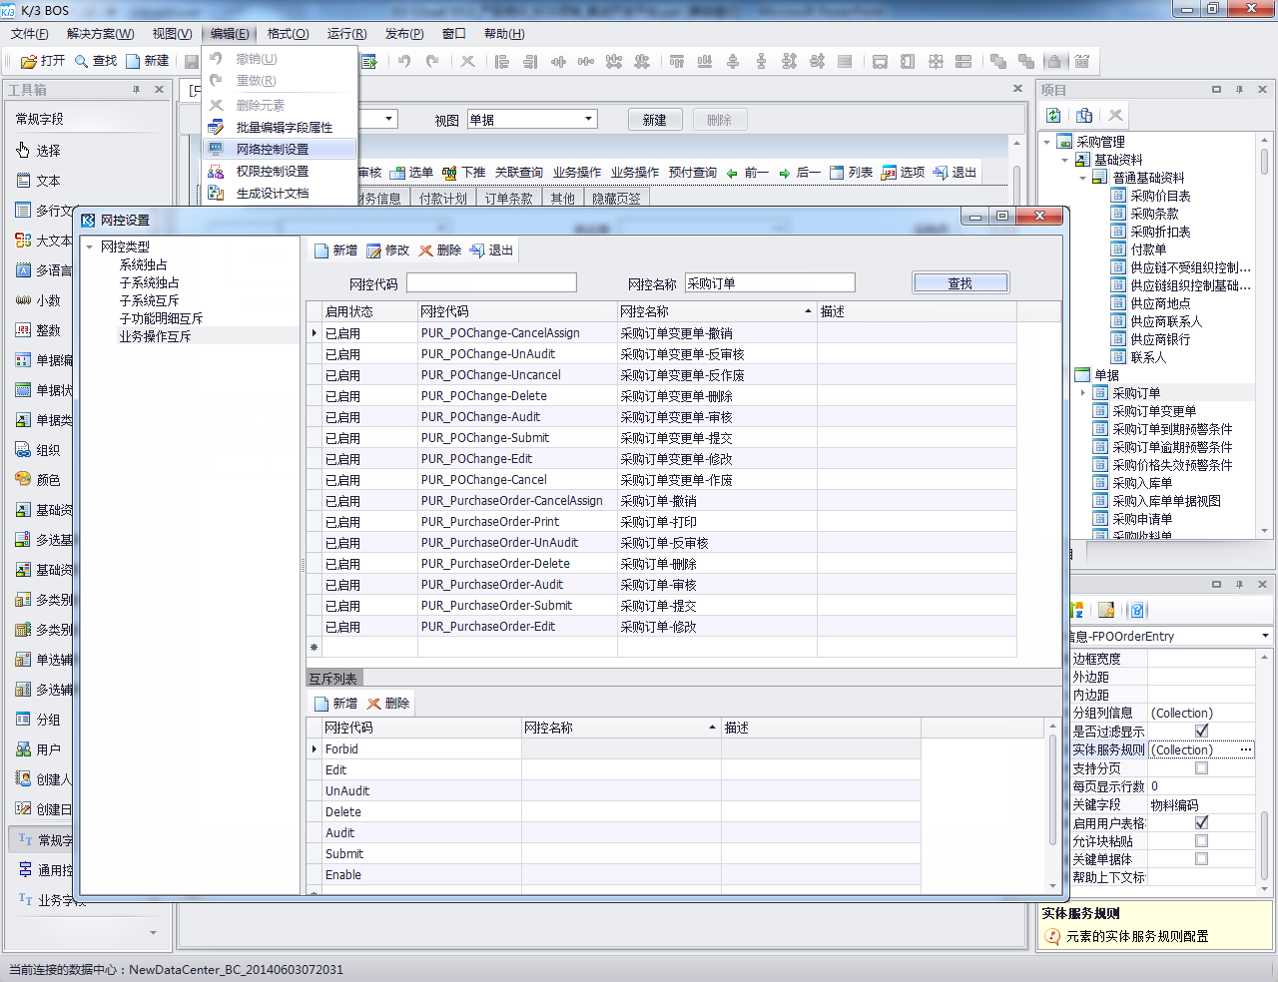
通用功能-网络控制
主要功能
系统独占
子系统独占
子系统互斥
子功能明细互斥
业务操作互斥
业务价值
通过设计器编辑菜单下的“网络控制设置”打开网控设置界面；
为了保证Cloud系统的性能以及数据的正确性和独立性，对一些大量占用系统资源的功能或者相互之间同时运行会影响数据正确性的功能，设置功能互斥，进而对这些功能实施控制；

Slide 25
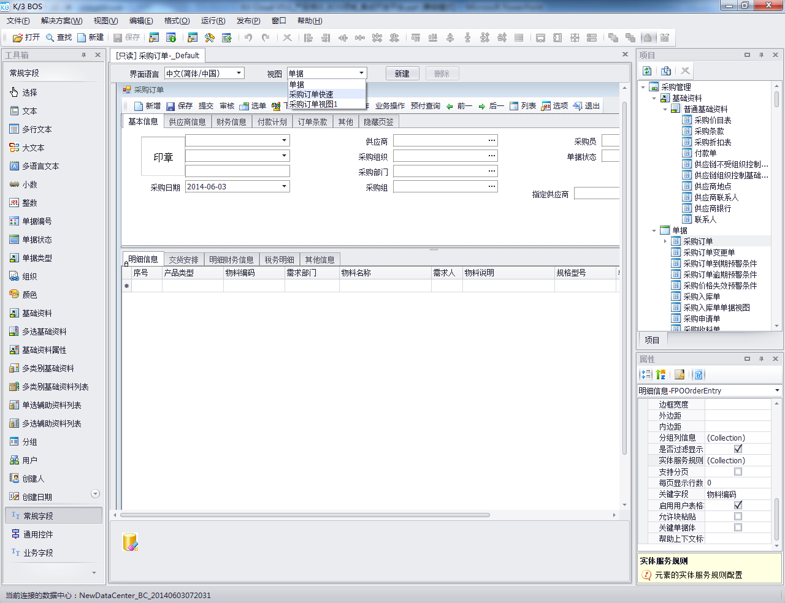
通用功能-单据视图
主要功能
视图是指单据上的控件，做了功能定制之后的布局方案；
业务价值
一张单据支持配置多个视图，设置的单据视图，可以支持在工作流、单据类型，以及快速录单中调用，无需再设置界面控制方式，而是直接选取合适的视图来实现界面控制；
通过视图栏新建、删除按钮，进行视图的新建与删除；

Slide 26
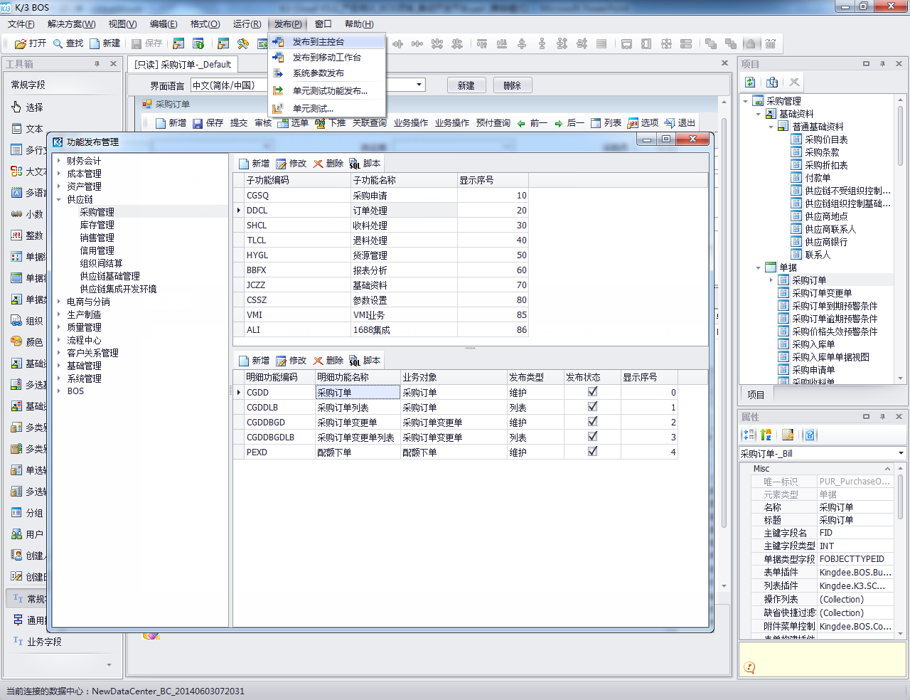
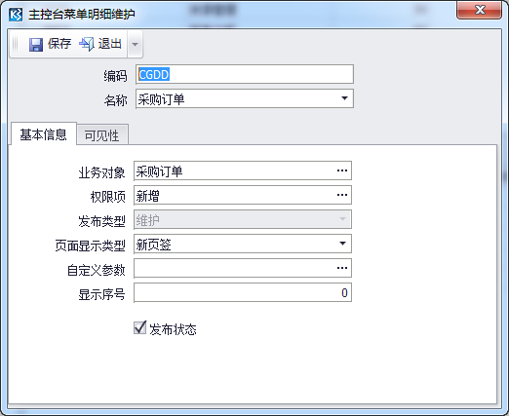
发布
主要功能
设置好的业务对象可以通过发布功能，发布到主控台界面，用户登录主控台后，可通过该功能生成的链接调用BOS业务对象相应功能；
业务价值
发布的业务对象类型有基础资料、单据、账表；
选择发布路径领域、子系统、子功能；
选择业务对象，发布类型后，勾选发布状态；

Slide 27
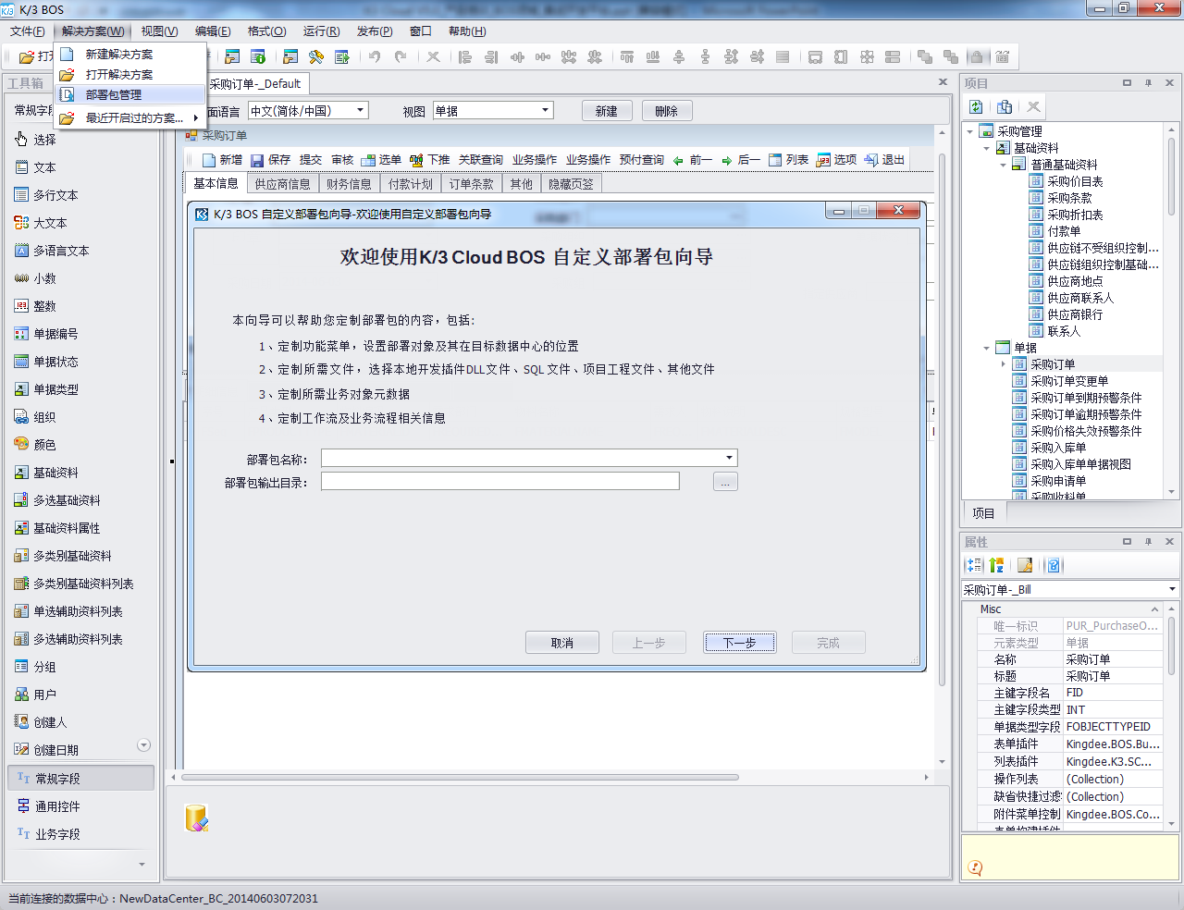
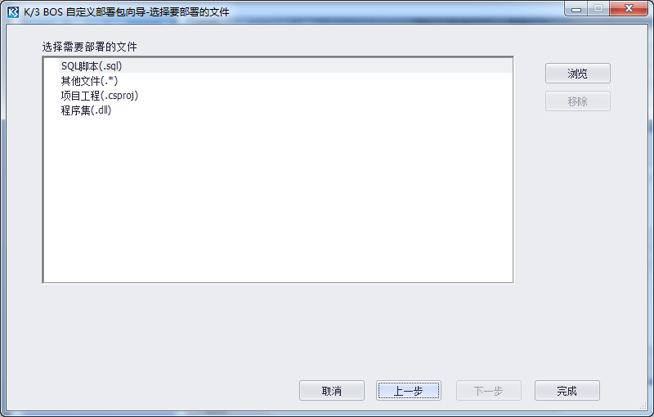
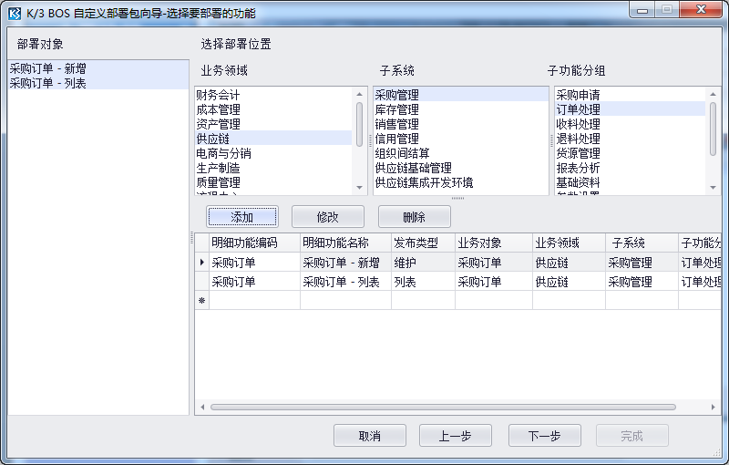
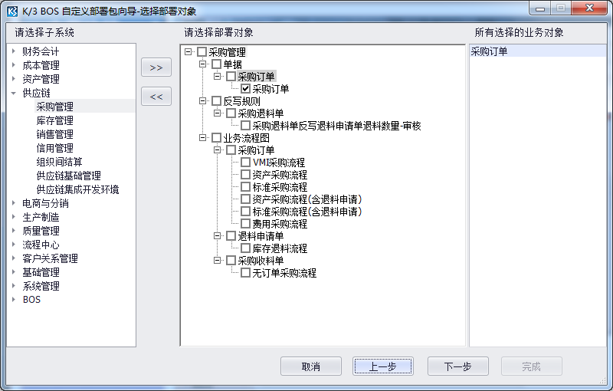
部署
主要功能
BOS自定义业务对象、扩展对象可以通过部署功能，制作成部署包；
部署包含功能部署、文件部署、元数据部署（编码规则、网络控制、权限设置、套打模板、单据视图）；
目标数据中心安装部署包支持将部署包内的业务对象发布到主控台；
业务价值
通过部署功能，实现跨数据中心资源共享；

Slide 28
目 录
1
BOS 集成开发平台 整体概述
2
BOS 集成开发平台 功能特性
3
BOS 集成开发平台演示案例

Slide 29
案例演示概述
本文档以采购流程为例，主要介绍
如何创建采购订单

Slide 30
单据头字段
字段 | 字段说明 | 所在位置 | 字段类型 | 字段来源 | 字段控制
单据编号 | 单据编号由系统根据〖单据类型〗中设置的编码规则自动生成。 | 表头-基本页签 | 单据编号 | 单据类型或手工录入
单据类型 | 指采购订单的单据类别 | 表头-基本页签 | 单据类型 | 手工录入
供应商 | 指提供物料的供货单位 | 表头-基本页签 | 基础资料 | 手工录入
单据状态 | 单据的状态 | 表头-基本页签 | 单据状态 | 系统控制
备注 | 录入备注内容 | 表头-基本页签 | 文本 | 手工录入
创建人 | 指新增当前单据的用户 | 表头-其他页签 | 创建人 | 系统控制
创建日期 | 指新增当前单据的日期 | 表头-其他页签 | 创建日期 | 系统控制
修改人 | 指修改当前单据的用户 | 表头-其他页签 | 修改人 | 系统控制
修改日期 | 指修改当前单据的日期 | 表头-其他页签 | 修改日期 | 系统控制
审核人 | 指审核当前单据的用户 | 表头-其他页签 | 用户 | 系统控制
审核日期 | 指审核当前单据的日期 | 表头-其他页签 | 日期 | 系统控制

Slide 31
单据体字段
字段 | 字段说明 | 所在位置 | 字段类型 | 字段来源 | 字段控制
物料代码 | 指物料的编码 | 表体-明细页签 | 基础资料 | 手工录入 | 1、手工录入或F7从物料资料中选择； 2、支持录入部分代码后再F7的模糊查询； 3、关联单据时携带来源单据的物料代码；
物料名称 | 指物料的名称 | 表体-明细页签 | 基础资料属性 | 系统控制 | 1、根据物料代码携带物料名称；
规格型号 | 指物料的规格型号 | 表体-明细页签 | 基础资料属性 | 系统控制 | 1、根据物料代码携带规格型号；
单位 | 指物料的常用采购单位 | 表体-明细页签 | 基础资料 | 手工录入 | 1、默认携带物料的采购常用单位，可以修改；
采购数量 | 按常用单位计量的数量 | 表体-明细页签 | 数量 | 手工录入 | 1、手工录入，精度为单位的数量精度
单价 | 单价 | 表体-明细页签 | 单价 | 手工录入 | 1、手工录入；
金额 | 指物料的含税金额 | 表体-明细页签 | 金额 | 手工录入 | 1、根据公式计算得出；2、修改时根据其它字段反算；3、允许手工修改；

Slide 32
其他配置要求
单据、列表界面增加下推按钮
创建编码规则“供应商编码+4位流水号”编码。
创建一个单据视图，隐藏备注字段
增加单据类型“标准采购”，加载此视图
录入物料时，将物料的采购单位更新到单据体的单位字段
录入采购数量时，自动计算出金额（=数量*单价）
新增权限对象“test采购单”，单据发布为列表需要验证此权限对象的查看权限。

Slide 33
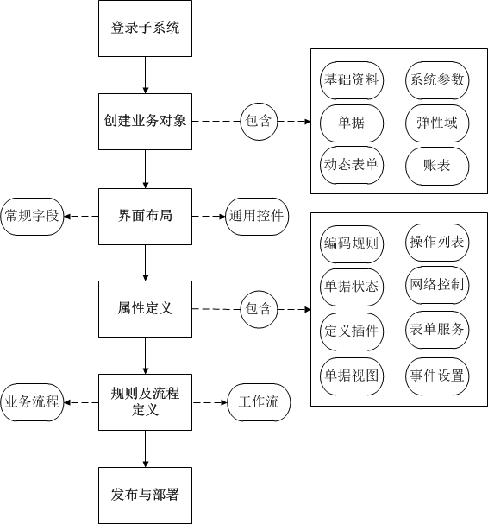
案例演练_单据创建_需求分析
分析单据所涉及的业务逻辑；
单据需求分析
登录子系统
单据创建向导
单据界面设计
单据属性定义
规则流程定义
套打模板配置
单据发布部署

Slide 34
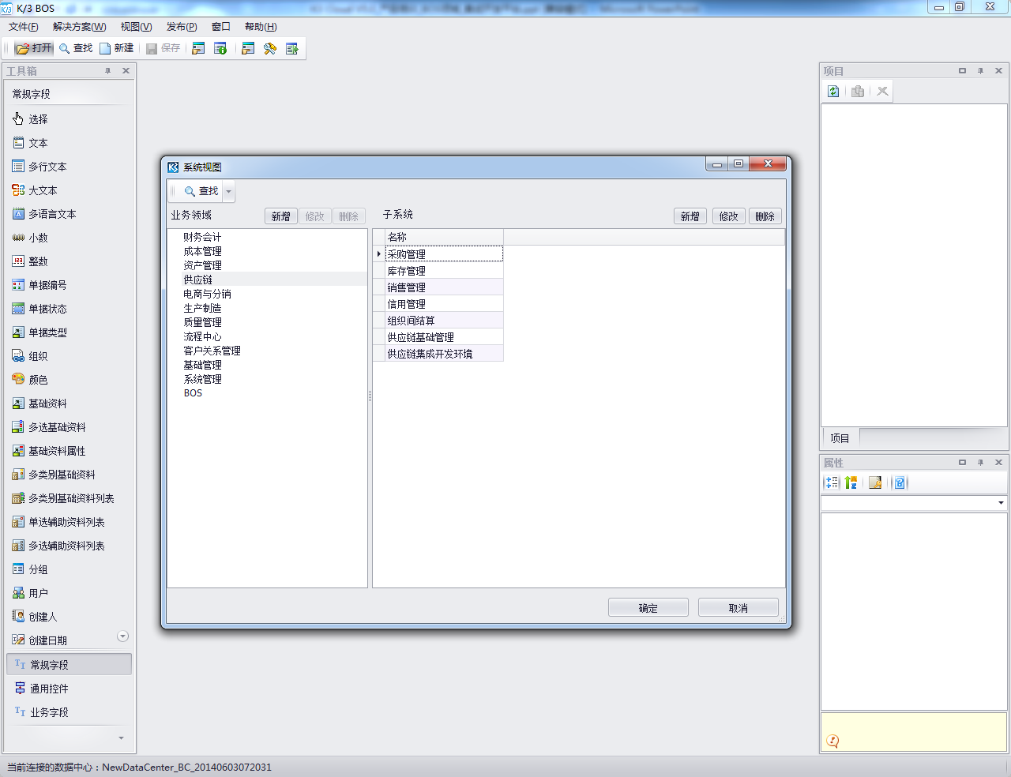
案例演练_单据创建_登录子系统
登录BOS集成开发平台，选择相应的业务领域、子系统；
单据需求分析
登录子系统
单据创建向导
单据界面设计
单据属性定义
选择供应链领域采购管理子系统
规则流程定义
套打模板配置
单据发布部署

Slide 35
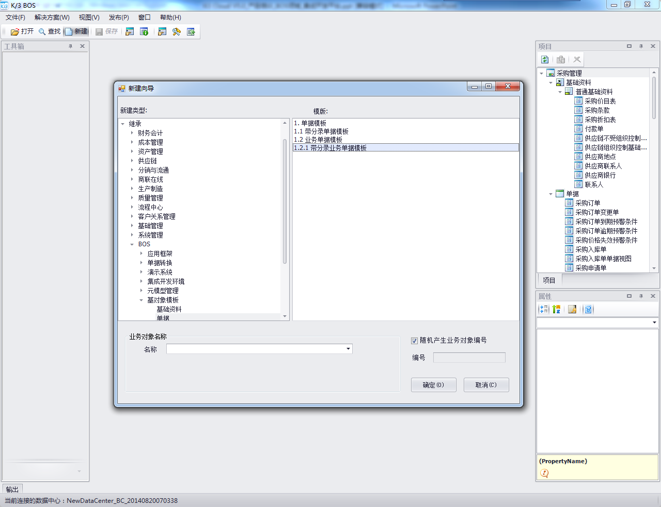
案例演练_单据创建_新建向导
通过新建向导，新建单据模板（可继承基对象模板）；
单据需求分析
登录子系统
单据创建向导
单据界面设计
单据属性定义
规则流程定义
套打模板配置
单据发布部署

Slide 36
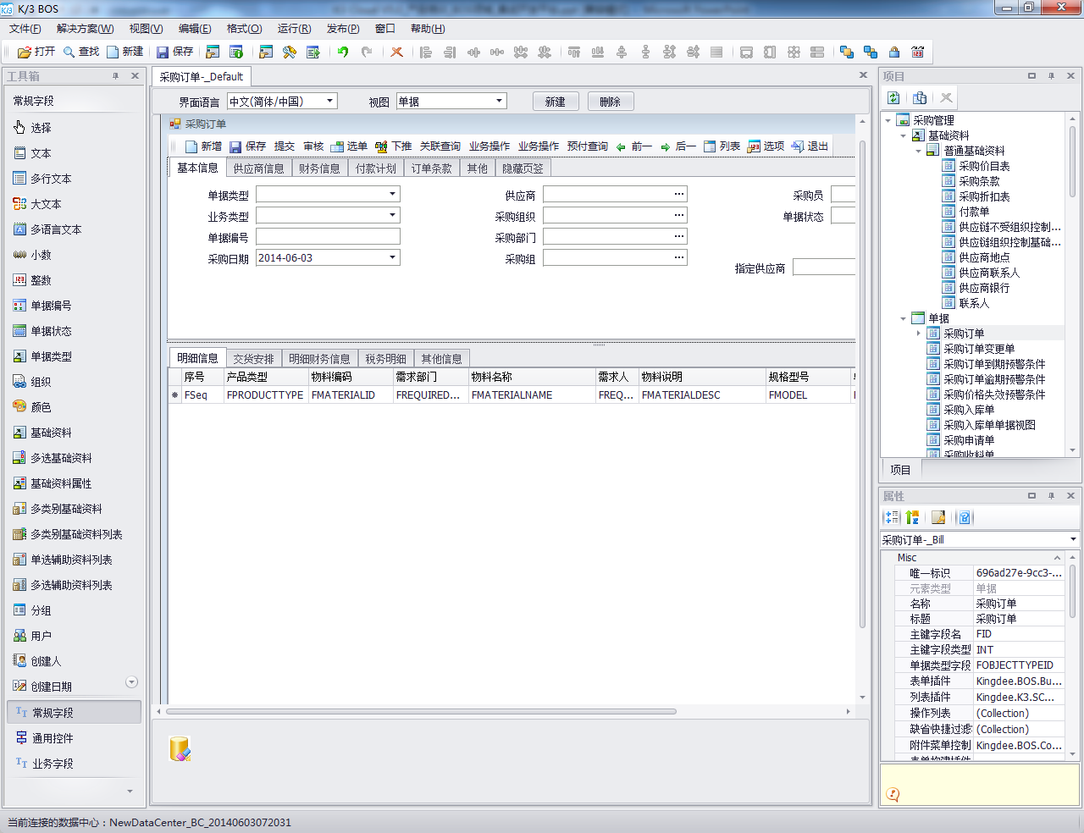
案例演练_单据创建_单据界面布局
通过新建向导，新建单据模板（可继承基对象模板）；
单据需求分析
登录子系统
单据创建向导
单据界面设计
单据属性定义
规则流程定义
从工具箱内拖入页签控件，添加所需表头字段至相应页签，完成表头及字表头页签布局；
套打模板配置
单据发布部署

Slide 37
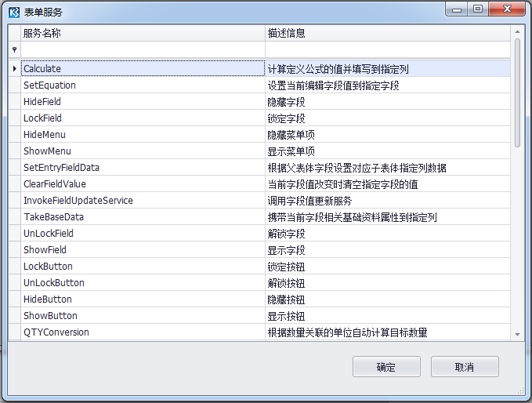
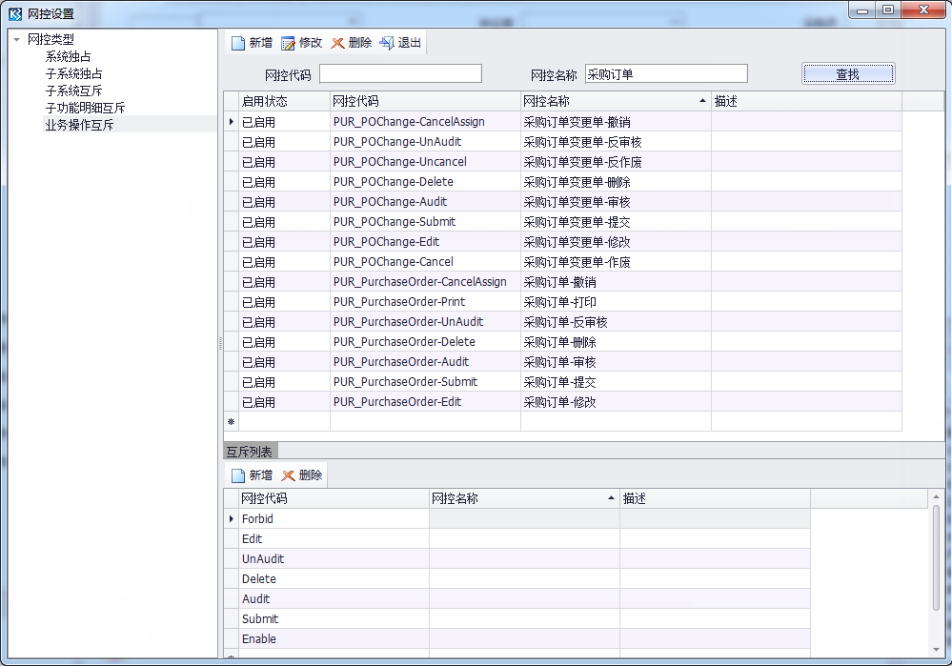
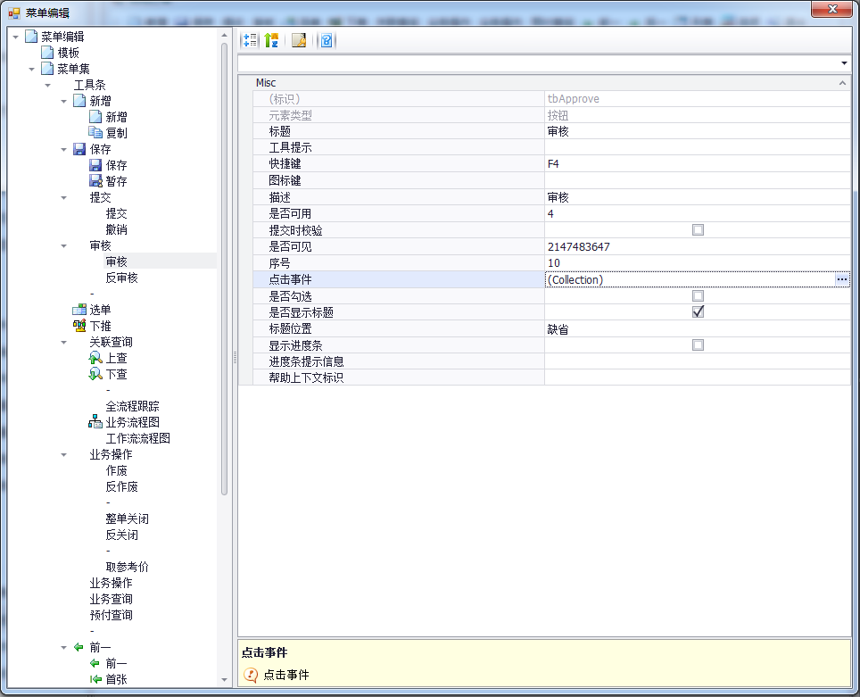
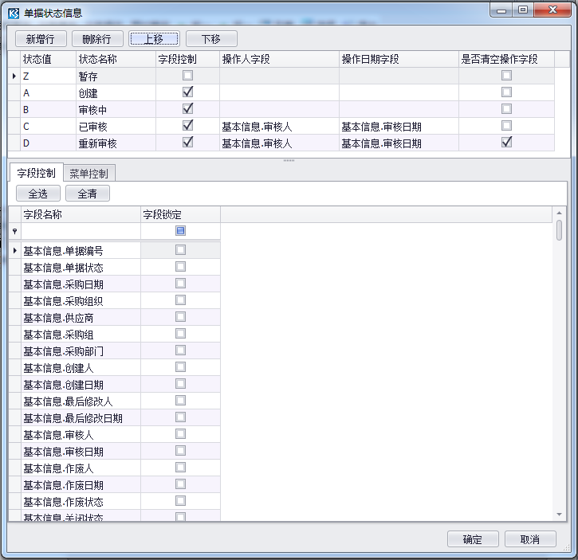
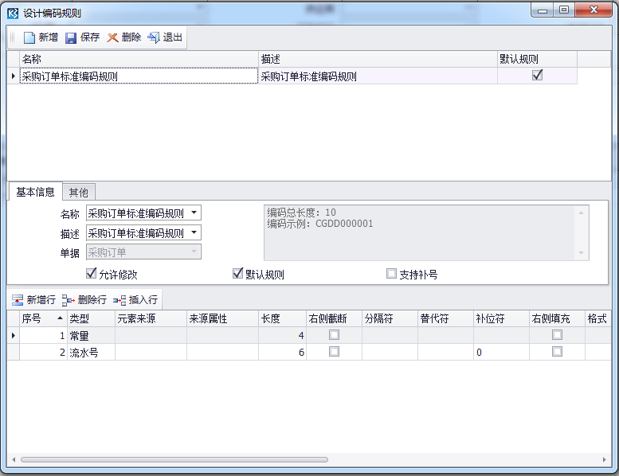
案例演练_单据创建_单据属性定义
进行编码规则、单据状态、菜单、网络控制、事件服务、
等属性定义；
单据需求分析
登录子系统
单据创建向导
单据界面设计
单据属性定义
规则流程定义
套打模板配置
单据发布部署

Slide 38
案例演练_单据创建_规则流程定义
参见工作流、业务流程部分
单据转换规则定义
业务流程定义
工作流定义
审批流定义
单据需求分析
登录子系统
单据创建向导
单据界面设计
单据属性定义
规则流程定义
套打模板配置
单据发布部署

Slide 39
案例演练_套打模板设计
登录套打设计器；
选择采购管理子系统；
通过新建向导为采购订单创建套打模板；
单据需求分析
登录子系统
单据创建向导
单据界面设计
单据属性定义
规则流程定义
套打模板配置
单据发布部署

Slide 40
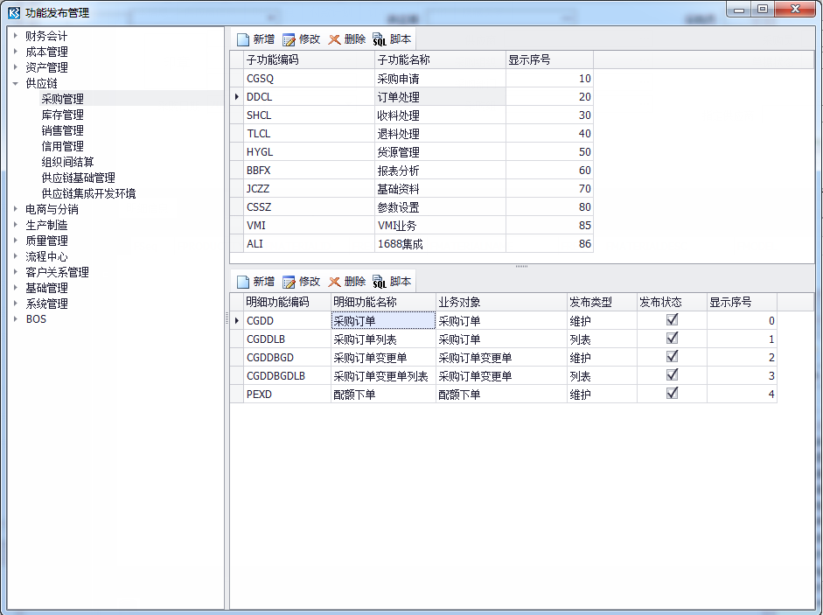
案例演练_发布
采购订单创建完成之后，通过发布功能实现主控台可调用；
单据需求分析
登录子系统
单据创建向导
单据界面设计
单据属性定义
规则流程定义
套打模板配置
单据发布部署

Slide 41
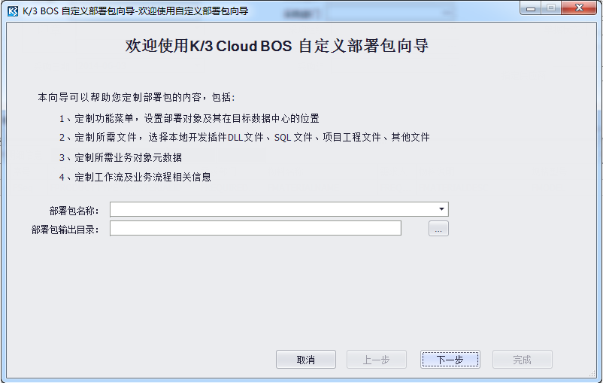
案例演练_部署
采购订单创建完成之后，通过部署功能实现跨数据中心单据部署；
单据需求分析
登录子系统
单据创建向导
单据界面设计
单据属性定义
规则流程定义
套打模板配置
单据发布部署

Slide 42

课程小结
K/3 BOS系统特性
BOS集成开发平台全面支持各业务应用需求，支持定义动态表单、基础资料、业务单据、过滤条件等，抽象出丰富的表单逻辑，便于业务扩展自定义；
灵活易用的BOS运行平台，支持用户在运行时根据个人习惯设置运行效果；
易用完善的部署功能，可方便进行异地开发；

Slide 43
反馈与帮助
反馈
论坛：
http://club.kingdee.com/forum.php?mod=forumdisplay&fid=748
文档
BOS IDE操作指南系列：
http://club.kisdee.com/forum.php?mod=viewthread&tid=891222
论坛汇总：
http://club.kingdee.com/forum.php?mod=viewthread&tid=957467
文档中心：
http://open.kingdee.com/K3Cloud/WenKu/Index.aspx
交流
QQ群：K/3Cloud实施&开发交流 【226429867】
QQ群：K/3Cloud实施应用提升 【324920633】

Slide 45
特别声明
没有金蝶软件（中国）有限公司的特别许可，任何人不能以任何形式或为任何目的复制或传播本文档的任何部分。本文档中包含的信息如有更改，恕不另行通知。
由金蝶软件（中国）有限公司和其分销商所销售的某些软件产品包含有其它软件供应商版权所有的软件组件。
Microsoft®、WINDOWS®、NT®、EXCEL®、Word®、PowerPoint® 和SQL Server® 是微软公司的注册商标。
IBM®、DB2®、DB2 通用数据库、OS/2®、Parallel Sysplex®、MVS/ESA、AIX®、S/390®、AS/400®、OS/390®、
OS/400®、iSeries、pSeries、xSeries、zSeries、z/OS、AFP、Intelligent Miner、WebSphere®、Netfinity®、
Tivoli®、Informix 和Informix® 动态ServerTM 是IBM 公司在美国或其他公司的商标。
ORACLE® 是ORACLE 公司的注册商标。
UNIX®、X/Open®、OSF/1® 和Motif® 是Open Group 的注册商标。
Citrix®、Citrix 徽标、ICA、Program Neighborhood® 、MetaFrame® 、WinFrame® 、VideoFrame® 、MultiWin®
以及此处引用的Citrix 产品名是Citrix Systems 公司的商标或注册商标。
HTML、DHTML、XML 和XHTML 是W3C®、World Wide Web 协会、计算机科学实验室的商标或注册商标。
JAVA® 是Sun Microsystems 公司的注册商标。
JAVASCRIPT® Sun Microsystems 公司的注册商标，由其技术开发和实施商Netscape 许可使用。
本文档提到的金蝶® 、金蝶KIS ® 、金蝶K/3 ® 、金蝶EAS ® 、Apusic ® 、金蝶iFly ®和其它金蝶 产品和服务以及它们各自的徽标是金蝶软件（中国）有限公司在中国和世界其它一些国家的商标或注册商标。本文档提到的所有其它产品和服务名称是它们各自公司的商标。

